Slide 1



PHÒNG GIÁO DỤC VÀ ĐÀO TẠO HUYỆN TIÊN LÃNG
TRƯỜNG MẦM NON TIÊN THANH
BÀI THUYẾT TRÌNH
Đề tài: “Một số biện pháp giúp trẻ
24-36 tháng tích cực hoạt động với đồ vật”
Tác giả: Đào Thị Tuyết Mai
Giáo viên lớp nhà trẻ 24-36 tháng
Trường Mầm non Tiên Thanh

Slide 2

I. Đặt vấn đề
Lí do chọn đề tài
Đối tượng
nghiên cứu
Mục tiêu
- Hoạt động với đồ vật là hoạt động chủ đạo
- Giúp trẻ phát triển thể chất, nhận thức, ngôn ngữ, tình cảm
Trẻ 24-36 tháng tại trường mầm non Tiên Thanh
- Hình thành các kĩ năng ban đầu cho trẻ , giúp trẻ tích cực hoạt động
-

Slide 3

II. NỘI DUNG
Thực trạng vấn đề khi chưa thực hiện giải pháp
Thực tế khi chưa áp dụng giải pháp
Trẻ chưa hứng thú hoạt động với đồ vật, trẻ
chưa biết cách sắp xếp đồ vật, trẻ chưc có kĩ năng hoạt động với đồ vật
Phụ huynh chưa thực sự nắm bắt tâm lý của trẻ
Bản thận còn gặp nhiều khó khăn khi tổ chức hoạt động cho trẻ
Đồ dùng đồ chơi ít sáng tạo, chưa đa năng

Slide 4
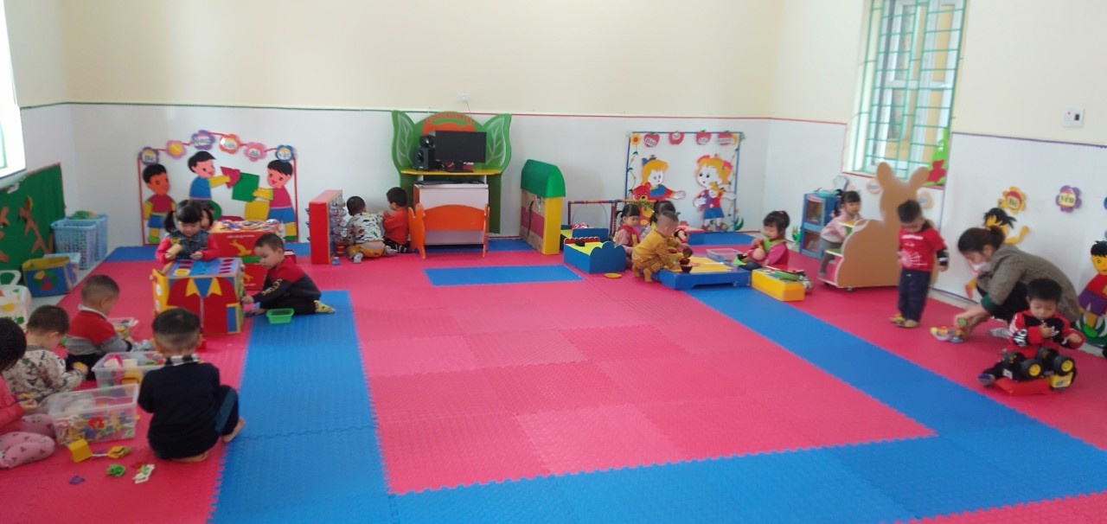
2. Cơ sở lí luận và cơ sở thực tiễn của giải pháp
2.1 Cơ sở lí luận
Trong những năm gần đây bâc học mầm non đang tiến hành đổi mới theo quan điểm lấy trẻ làm trung tâm , khuyến khích trẻ hoạt động một cách tích cực, chủ động đồng thời giúp giáo viên phát huy khả năng sáng tạo của mình

Slide 5

2.2 Cơ sở thực tiễn
2. Cơ sở lí luận và cơ sở thực tiễn của giải pháp
Trẻ mới đi học còn rụt dè nhút nhát
Kĩ năng vận động tinh của trẻ còn hạn chế
Đồ dùng đồ chơi của giáo viên chưa sáng tạo, chưa đa năng

Slide 6
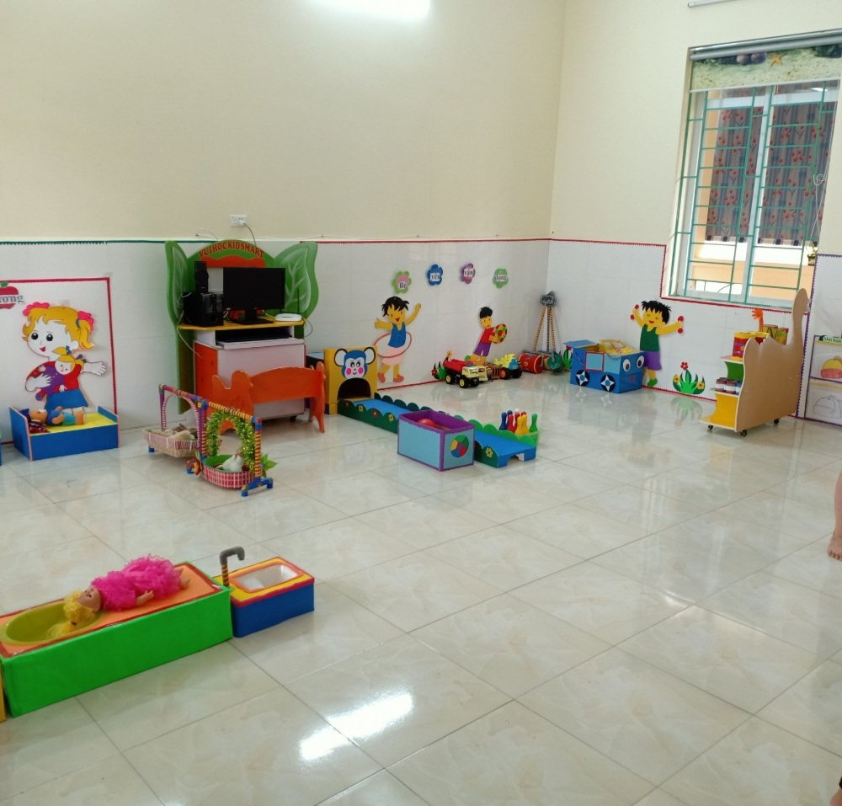
Biện pháp 1. Xây dựng môi trường, tích cực làm đồ dùng, đồ chơi phục vụ cho trẻ hoạt động với đồ vật.
3. Các biện pháp thực hiện
- Tạo môi trường cho trẻ từ các nguyên vật liệu sẵn có tại địa phương nhằm thu hút sự chú ý của trẻ bằng hình ảnh màu sắc khác nhau
- Môi trường được thay đổi theo chủ đề
Hình ảnh môi trường đầu năm học

Slide 7

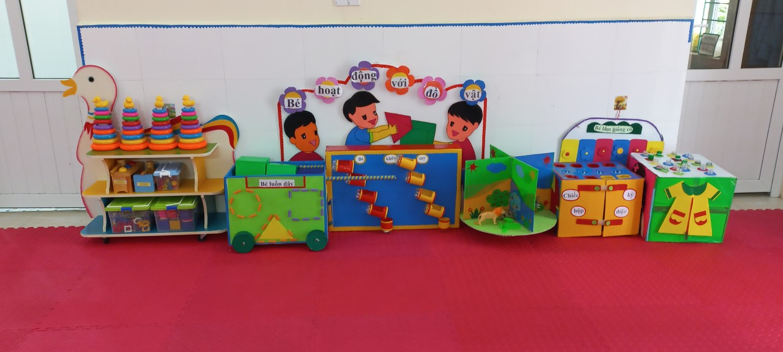
Biện pháp 1. Xây dựng môi trường, tích cực làm đồ dùng, đồ chơi phục vụ cho trẻ hoạt động với đồ vật.
- Các khu vực cho trẻ hoạt động đồ dùng đồ chơi được sắp xếp gọn gàng , dễ cất dễ lấy theo yêu cầu của cô.
Hình ảnh đồ đồ chơi sắp xếp cho trẻ dễ cất, dễ lấy

Slide 8
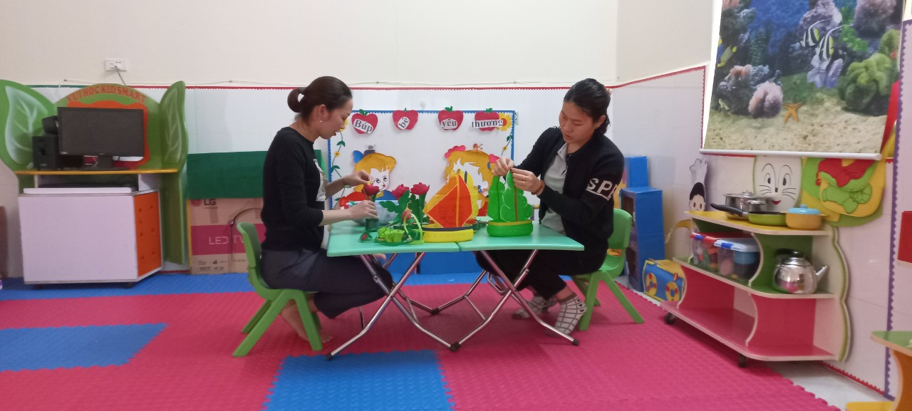
Biện pháp 1. Xây dựng môi trường, tích cực làm đồ dùng, đồ chơi phục vụ cho trẻ hoạt động với đồ vật.
- Chủ động xây dựng kế hoạch và làm đồ dùng đồ chơi sáng tạo theo chủ đề, vận động phụ huynh ủng hộ nguyên vật liệu để làm đồ dùng đồ chơi, tận dụng nguyên vật liễu sẵn có để làm đồ dùng đồ chơi
Hình ảnh giáo viên làm đồ
dùng đồ chơi

Slide 9
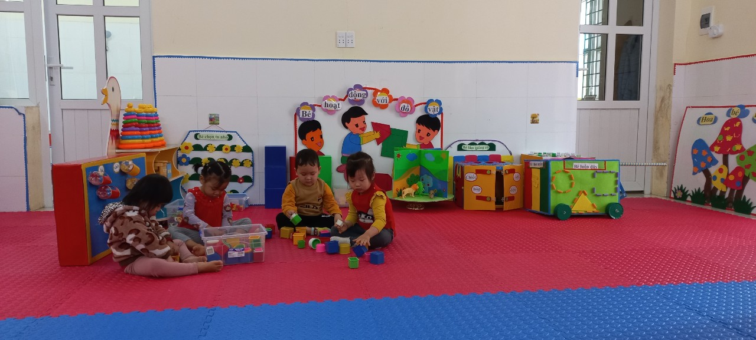
Biện pháp 2: Tạo sự hứng thú cho trẻ khi hoạt động với đồ vật mọi lúc mọi nơi
Để giờ hoạt động với đồ vật với đồ đạt kết quả cao cô cần chuẩn bị đồ dùng của cô và trẻ chu đáo, với đồ dùng của cô thì phải to hơn của trẻ, màu sắc phải rõ nét đỏ cờ, xanh lam, vàng chanh. Đồ dùng của trẻ phải đủ cho trẻ hoạt động màu sắc rõ nét, phù hợp với mục đích yêu cầu giờ hoạt động
Hình ảnh trẻ xếp lồng hộp

Slide 10

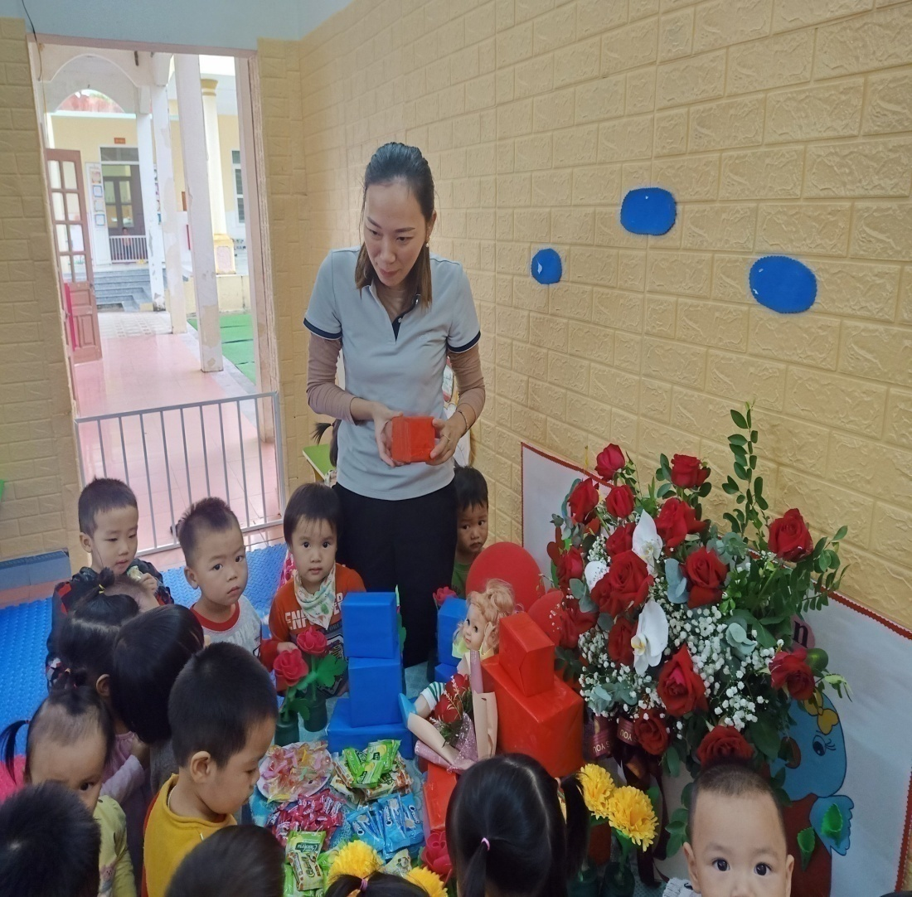
Biện pháp 2: Tạo sự hứng thú cho trẻ khi hoạt động với đồ vật mọi lúc mọi nơi
Biện pháp 2: Tạo sự hứng thú cho trẻ khi hoạt động với đồ vật mọi lúc mọi nơi
- Cô phải sáng tạo, linh hoạt tạo ra các tình huống để tạo hứng thú đồng thời cuốn hút sự chú ý của trẻ
Hình ảnh giáo viên tạo hứng thú cho trẻ khi vào tiết học

Slide 11

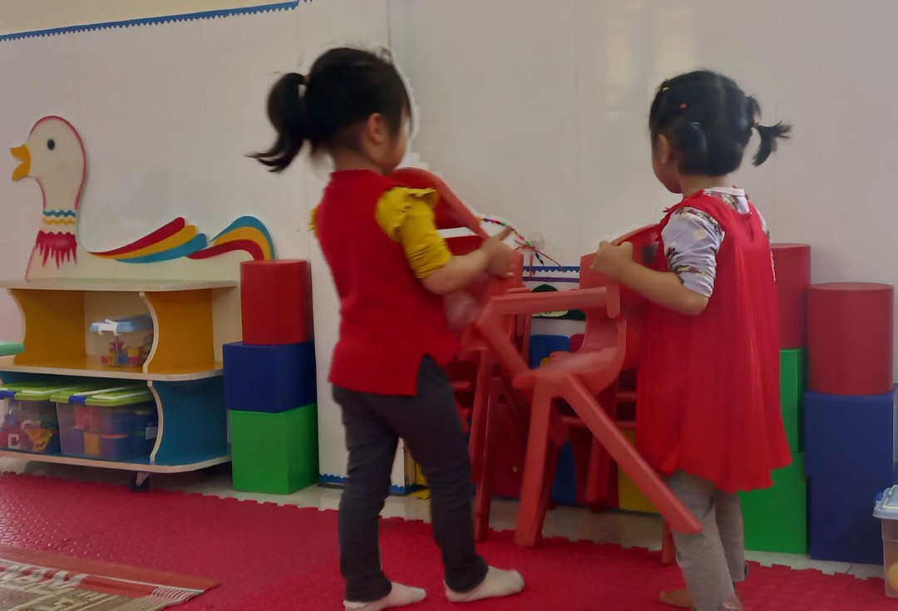
Biện pháp 2: Tạo sự hứng thú cho trẻ khi hoạt động với đồ vật mọi lúc mọi nơi
Hoạt động với đồ vật không chỉ dừng lại ở hoạt động chơi – tập có chủ định mà hoạt động với đồ vật xuyên suốt trong một ngày của trẻ trong giờ học, giờ ăn, giờ ngủ...
Hình ảnh trẻ cất ghế sau khi học xong

Slide 12

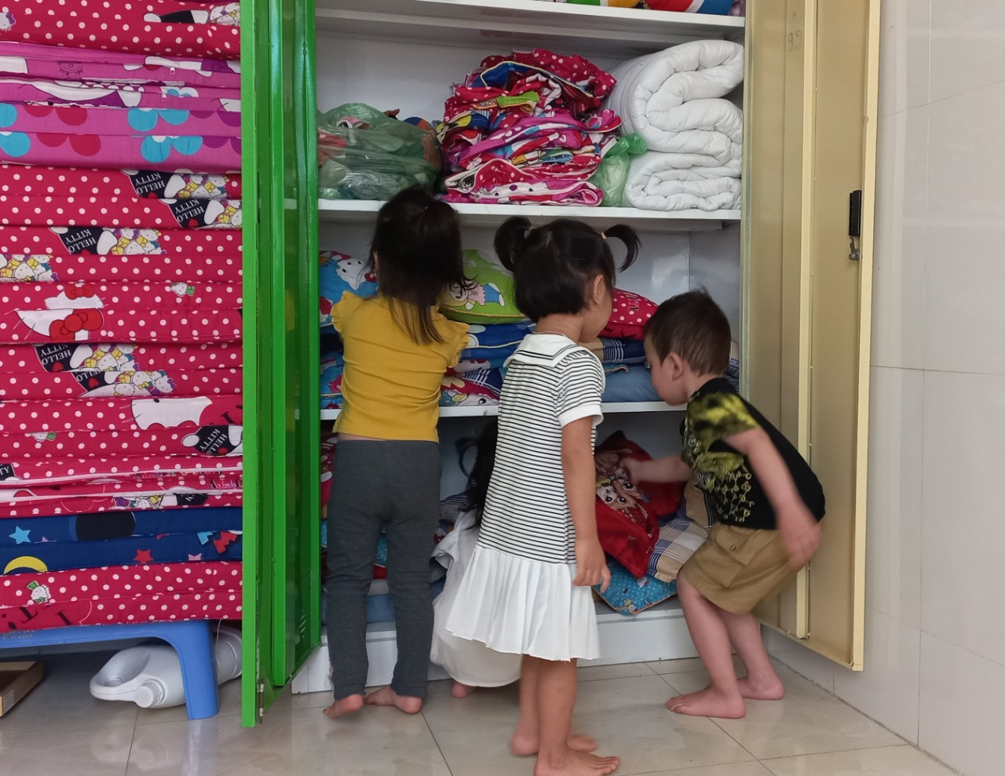
Biện pháp 2: Tạo sự hứng thú cho trẻ khi hoạt động với đồ vật mọi lúc mọi nơi
Hình ảnh trẻ cất gối sau khi ngủ dậy

Slide 13
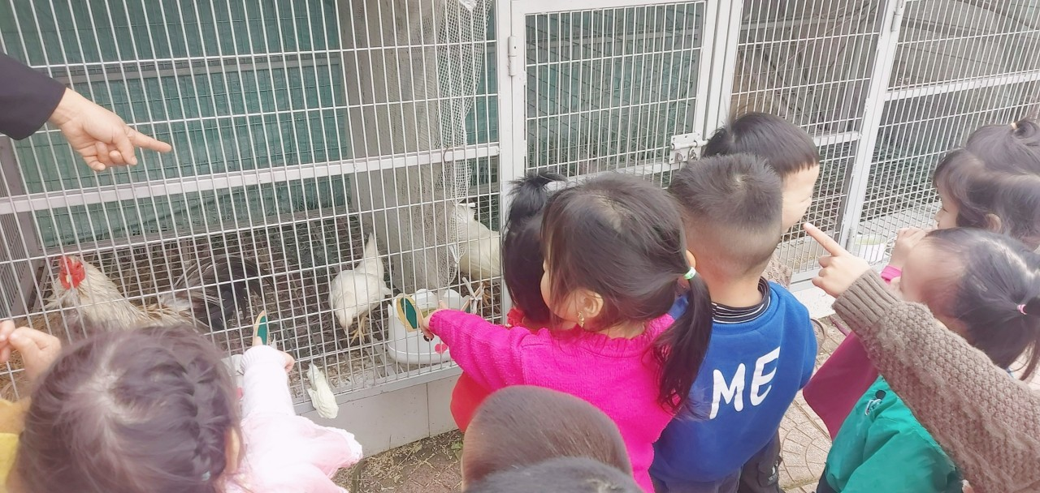
Biện pháp 2: Tạo sự hứng thú cho trẻ khi hoạt động với đồ vật mọi lúc mọi nơi
Hình ảnh giờ chơi tập ngoài trời

Slide 14

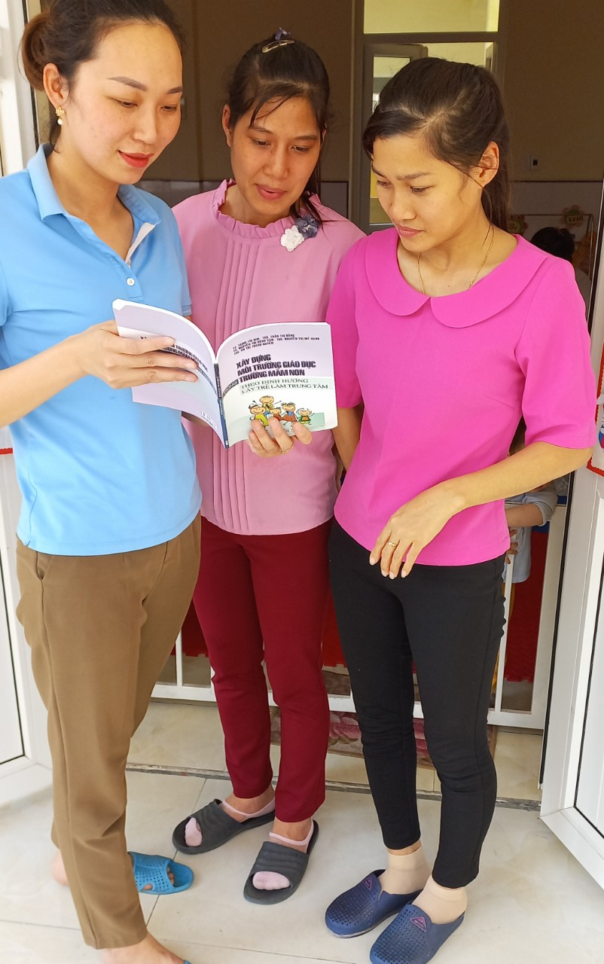
*Biện pháp 3: Tuyên truyền phối kết hợp với các bậc phụ huynh để giúp trẻ hoạt động với đồ vật một cách tích cực
Trao đổi với phụ huynh về tầm quan trọng của hoạt động với đồ vật, và hoạt động với đồ vật có vai trò như thế nào đối với sự phát triển của trẻ
Hình ảnh trao đổi với phụ huynh về tầm quan trọng hoạt động với đồ vật

Slide 15
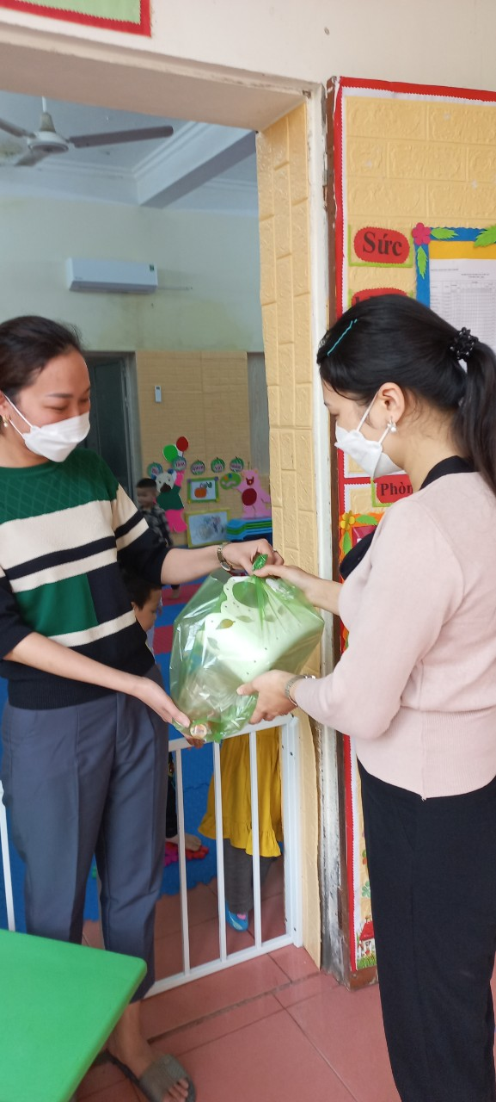
*Biện pháp 3: Tuyên truyền phối kết hợp với các bậc phụ huynh để giúp trẻ hoạt động với đồ vật một cách tích cực
Phối kết hợp với phụ huynh bổ sung một số đồ dùng phục vụ cho trẻ hoạt động với đồ vật ví dụ như: Các vỏ chai nhựa, các hình khối, lon sữa tận dụng từ các nguyên vật liệu phế thải của địa phương, gia đình
Hình ảnh phụ huynh ủng hộ nguyên vật liệu

Slide 16
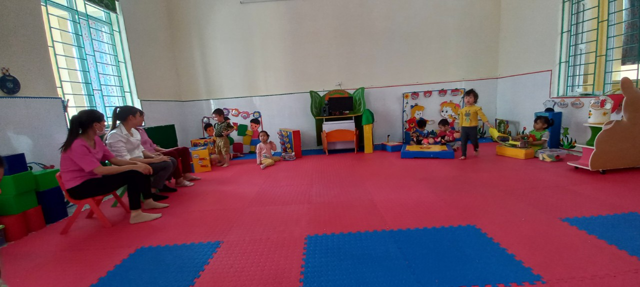
*Biện pháp 3: Tuyên truyền phối kết hợp với các bậc phụ huynh để giúp trẻ hoạt động với đồ vật một cách tích cực
Trong các tiết chuyên đề hay giờ hoạt động của trẻ tôi mời phụ huynh đến dự , qua đó phụ huynh có sự thay đổi rất tích cực trong việc nhìn nhận đánh giá giáo viên mầm non.
Hình ảnh phụ huynh dự giờ

Slide 17
III. KẾT QUẢ ĐẠT ĐƯỢC
Trẻ
Trẻ đã hứng thú tích cực hoạt động với đồ vật
Trẻ đã có kĩ năng hoạt động với đồ vật
Trẻ đã có ý thức giữ gìn đồ dùng đồ chơi

Slide 18

III. KẾT QUẢ ĐẠT ĐƯỢC
Phụ huynh: Phụ huynh quan tâm đến trẻ và biết tạo điều kiện cho trẻ tham gia các hoạt động ở nhà. Tham gia thu lượm các vật liệu, phế thải để cô làm đồ chơi.
Giáo viên : Đầu tư làm các đồ dùng, đồ chơi phục vụ cho trẻ hoạt động ở mọi lúc mọi nơi, luôn đảm bảo an toàn đến trẻ. Thường xuyên cho trẻ tham gia các giờ hoạt động với đồ vật.Sử dụng các phương pháp linh hoạt hiệu quả trong quá trình tổ chức hoạt động với đồ vật và đặc biệt luôn lấy trẻ làm trung tâm.

Slide 19
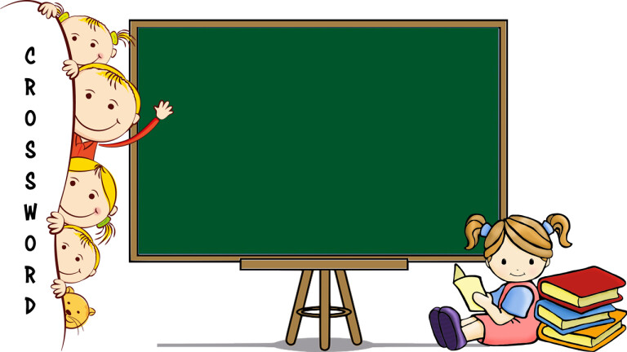
Trên đây là báo cáo biện pháp của tôi về “Một số biện pháp giúp trẻ 24 - 36 tháng tích cực hoạt động với đồ vật”
Rất mong được sự quan tâm, góp ý của ban giám khảo để biện pháp của tôi hoàn thiện hơn
Xin chân thành cảm ơn!

